Slide 1
Sequências e Somas
Resolução de problemas de natureza Discreta

Slide 2
Sequências
Sejam as sequências:
(36, 38, 40, 42, …, 70);
(jan., fev., mar., …, dez.)
( Alex, Anderson, Andrei, …, Willian)
Em geral, temos:
(a1, a2 , a3 , a4 , a5 , …, an , ...)

Slide 3
Definição
Uma sequência finita de n termos é toda função de domínio N* = {1, 2, 3, …, n} e cujo contradomínio seja um conjunto qualquer não vazio. Geralmente, o conjunto imagem dessa função é indicado por: (𝑎1, 𝑎2, 𝑎3, … , 𝑎𝑛).

Slide 4
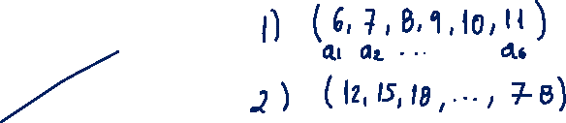
Exemplos
Sequência dos números naturais, maiores que 5 e menores que 12.
Sequência dos múltiplos de 3 entre 10 e 80.

Slide 5

Exemplos
Seja o conjunto A = {1,2,3,4,5,6} e suponha a relação de A para N
R = {(1,1),(2,4),(3,9),(4,16),(5,25),(6,36)}
Conseguimos encontrar uma definição de sequência nessa relação?

Slide 6
Observações
Em algumas áreas da matemática e da computação, sequências finitas também são chamadas de listas, palavras, ênuplas ou cadeias.
Uma sequência relaciona não apenas os valores dos termos mas também sua ordem e seus índices.
Uma sequência pode ter mais de um termo com o mesmo valor.
Duas sequências são iguais se, e somente se, elas tem exatamente os mesmos termos, na mesma ordem — mesmos índices e mesmos valores.
Em uma sequência os termos, 𝑎𝑛−1, 𝑎𝑛 , 𝑎𝑛+1 são consecutivos.

Slide 7
Exemplos
Para descrever os termos de uma sequência, geralmente coloca-se os valores dos termos entre parênteses e separados por vírgulas.
O termo geral é dado por a(n) ou S(k).
1)Escreva os termos da sequência 𝑎𝑛 = 2𝑛 − 3, com 𝑛 ∈ ℕ ∗ 2)Escreva a sequência, onde S(k) = 2𝑘² , com 𝑘 ∈ ℕ. 3)Escreva a sequência, onde x(n) = n – 3, com 𝑛 ∈ ℕ ∗

Slide 8
Importante
Em Fortran n começa em 1, neste caso a sequência vai de 1 até n. Em linguagens como C,Java e Python n começa em 0, nestes casos a sequência de n termos vai de 0 a n-1.

Slide 9

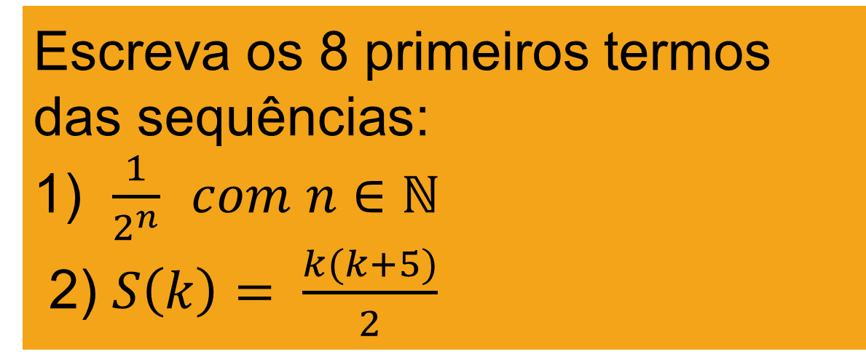
Exemplo
Escreva os 8 primeiros termos das sequências:
1) $\frac{1}{2^{n}}$ 𝑐𝑜𝑚 𝑛 ∈ ℕ
2) $S\left(k\right)= \frac{k(k+5)}{2}$

Slide 10
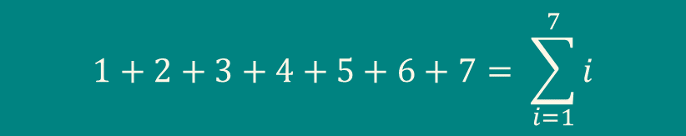

Somas
$$1+2+3+4+5+6+7= \sum_{i=1}^{7}{i}$$
$$\sum_{i=1}^{5}{2i^{2}=?}$$

Slide 11

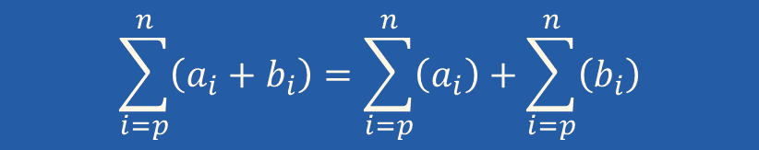

Propriedades
$$\sum_{i=p}^{n}{k=\left(n−p+1\right).k}$$
$$\sum_{i=p}^{n}{ki=k.\sum_{i=p}^{n}{i}}$$
$$\sum_{i=p}^{n}{\left(a_{i}+b_{i}\right)=\sum_{i=p}^{n}{\left(a_{i}\right)+\sum_{i=p}^{n}{\left(b_{i}\right) }}}$$

Slide 12
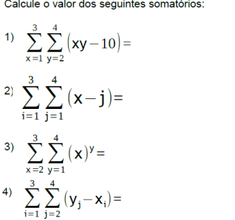

Somas múltiplas
$$\sum_{j=p}^{n}{\sum_{i=q}^{m}{x_{ij}}}=\sum_{i=q}^{m}{\sum_{j=p}^{n}{x_{ij}}}$$

Slide 14
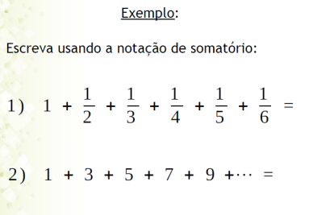
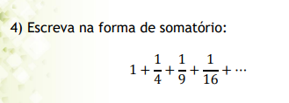
Mais exemplos

